Slide 1
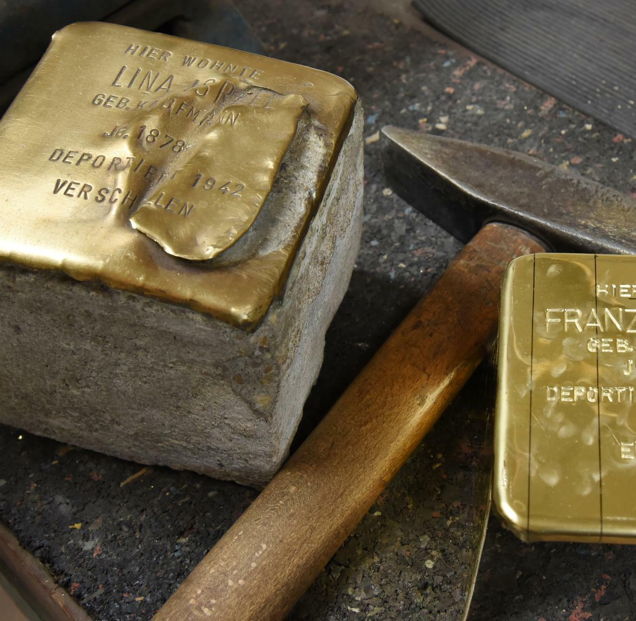
„Erinnern für Toleranz“
Stolpersteine

Slide 2
Überblick
1. Was sind Stolpersteine?
2. Biographische Vorstellung eines Stolpersteines
3. Reflexion

Slide 3
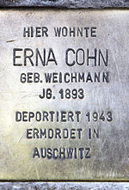
Was sind Stolpersteine?
größtes dezentrales Denkmal mit 75000 Steinen in 22 Ländern
Projekt 1992 von Gunter Demnig gegründet
Ziele: - Gegengewicht zu den zentralen Denkmälern
- Verminderung der Anonymisierung der Opfer der
NS-Herrschaft
- Erinnerung an das Schicksal der Opfer
- Zusammenführung von Familien in Gedenken

Slide 4
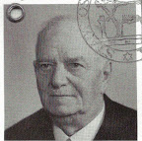
Alfred Cohen
Alfred Cohen
geboren am 17. Februar 1864 in Osterholz-Scharmbeck
Familienstand: - verheiratet mit Flora Cohen (geboren 1875)
- zwei Kinder: Henny und Friedrich Wilhelm
Übernahme der Manufaktur seines Vaters in der Hohentorstraße
gestorben am 11. August 1942 im Ghetto Theresienstadt

Slide 5
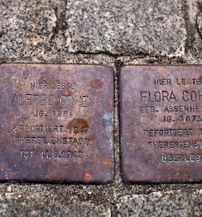
Folgen der NS-Herrschaft
Boykott jüdischer Geschäfte → Konkurs
Opfer der Reichspogromnacht
Verbot geschäftlicher Tätigkeiten → Aufgabe seines Handels 1938
Beschlagnahmung von Radios
Bestimmung der Einkaufszeit und der Geschäfte
Umzug in Judenhäuser nach Osterholz-Scharmbeck und nach Bremen
Deportation über Hannover zu dem Ghetto Theresienstadt
→ Tod drei Wochen später

Slide 6
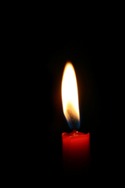
Reflexion
beste Möglichkeit für das alltägliche Erinnern
Erkennung des Ausmaßes der systematischen Vernichtung von politischen und religiösen Opfern
das Projekt ist nicht kritikfrei → Es wird auf den Namen herumgetrampelt
es lohnt sich meiner Meinung nach für die Fortführung zu kämpfen

Slide 7
Quellen
Zugriff am 21.10.2020
https://www.bremerhaven.de/de/freizeit-kultur/stadtkultur/verlegung-von-stolpersteinen.16971.html
https://wuerzburgwiki.de/wiki/Stolpersteine
https://deutsch-werden.de/de/wie-viele-stolpersteine-gibt-es-welchen-laendern
Zugriff am 08.11.2020
https://www.teufelsmoor.eu/menschen/cohen-alfred-und-flora/
Bildquellen
https://www.tagesspiegel.de/berlin/michael-friedrichs-friedlaender-aus-berlin-stolperstein-macher-ich-druecke-oft-ein-paar-traenen-weg/22634818.html
https://de.wikipedia.org/wiki/Liste_der_Stolpersteine_in_Berlin
https://www.weltderphysik.de/thema/hinter-den-dingen/farben-einer-kerzenflamme/
https://www.teufelsmoor.eu/menschen/cohen-alfred-und-flora/

